Slide 1
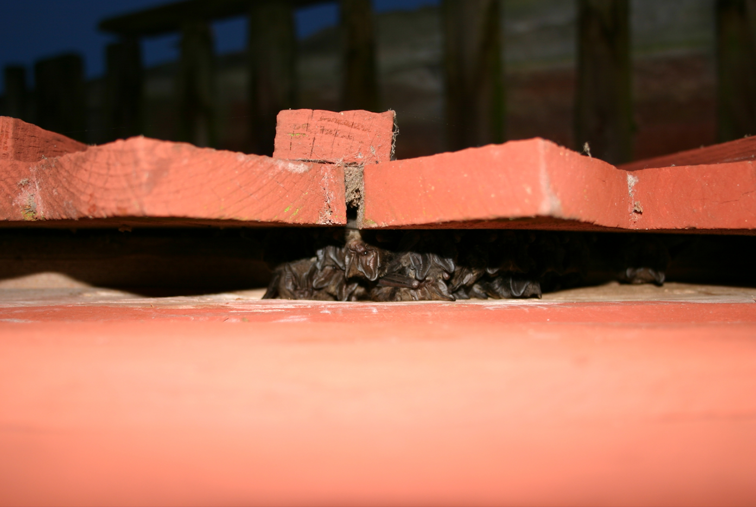
Samverkan i arbetet med ÅGP barbastell
Barbasteller i Gallnås. Foto: Länsstyrelsen i Jönköping

Slide 2
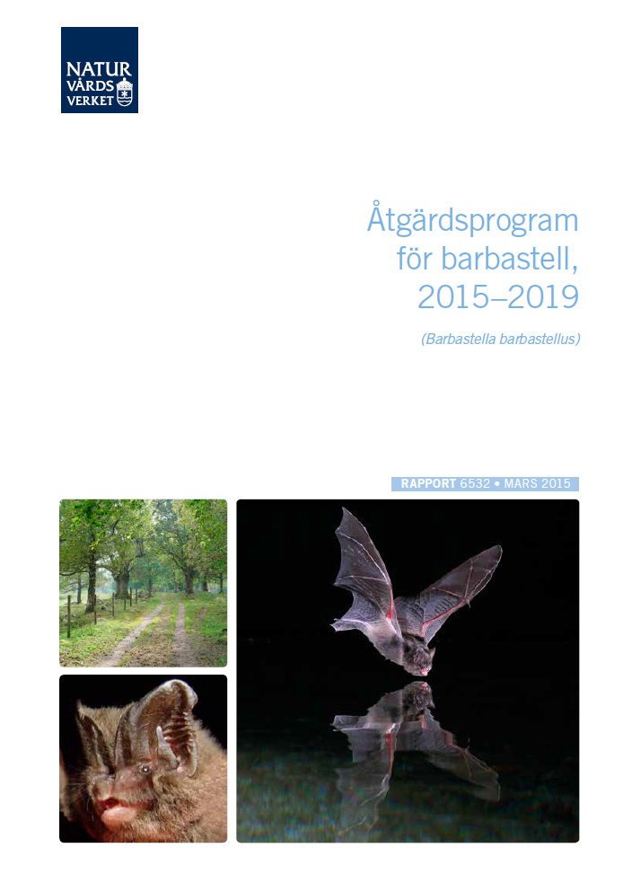
Åtgärdsprogram för barbastell
Åtgärder som ska bidra till en bättre livsmiljö och gynnsam bevarandestatus, t.ex:
Information - Folder
Rådgivning
Skötsel och restaurering
Beslut om förlängning 2023 - 2027

Slide 3
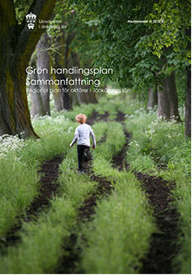
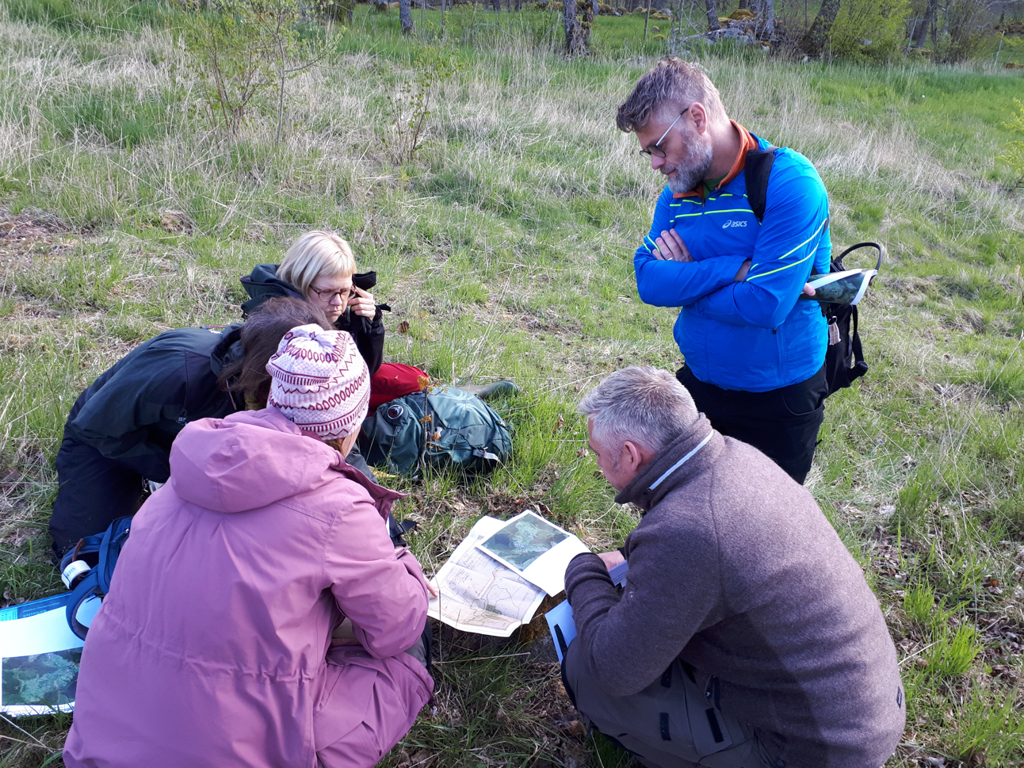
Grön handlingsplan
Grön infrastruktur/Miljömål/Friluftsmål
”Natur- och kulturvärden i landskapsperspektiv”
GI + ÅGP barbastell = bred samverkan
Internt (landsbygd, kultur, områdesskötsel, vatten, våtmark…)
Externt (SKS, kommuner, LRF…)
Foto: Länsstyrelsen i Jönköping

Slide 4
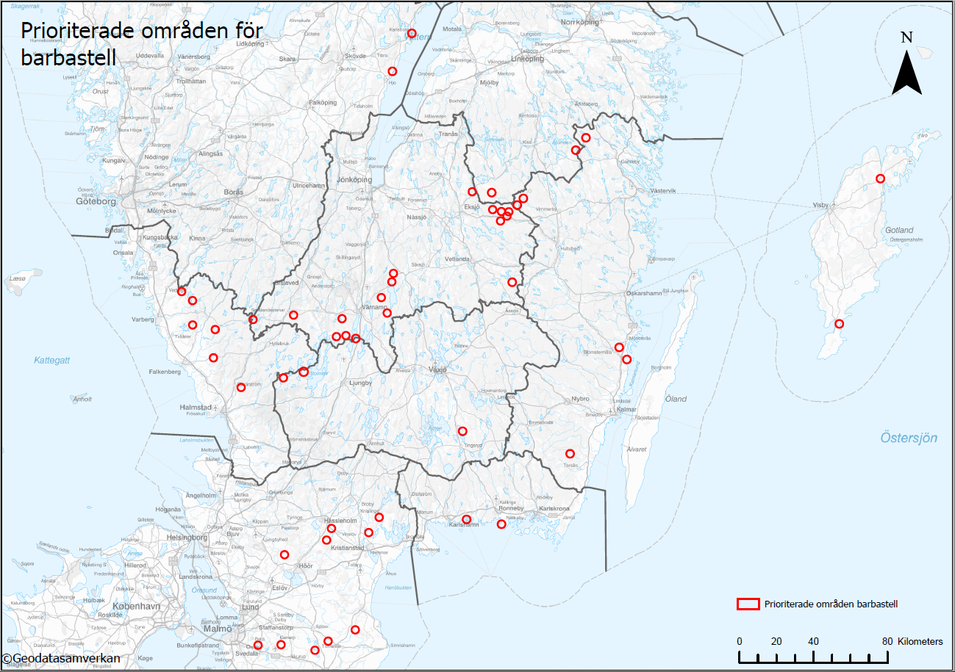
Rådgivning

Slide 5
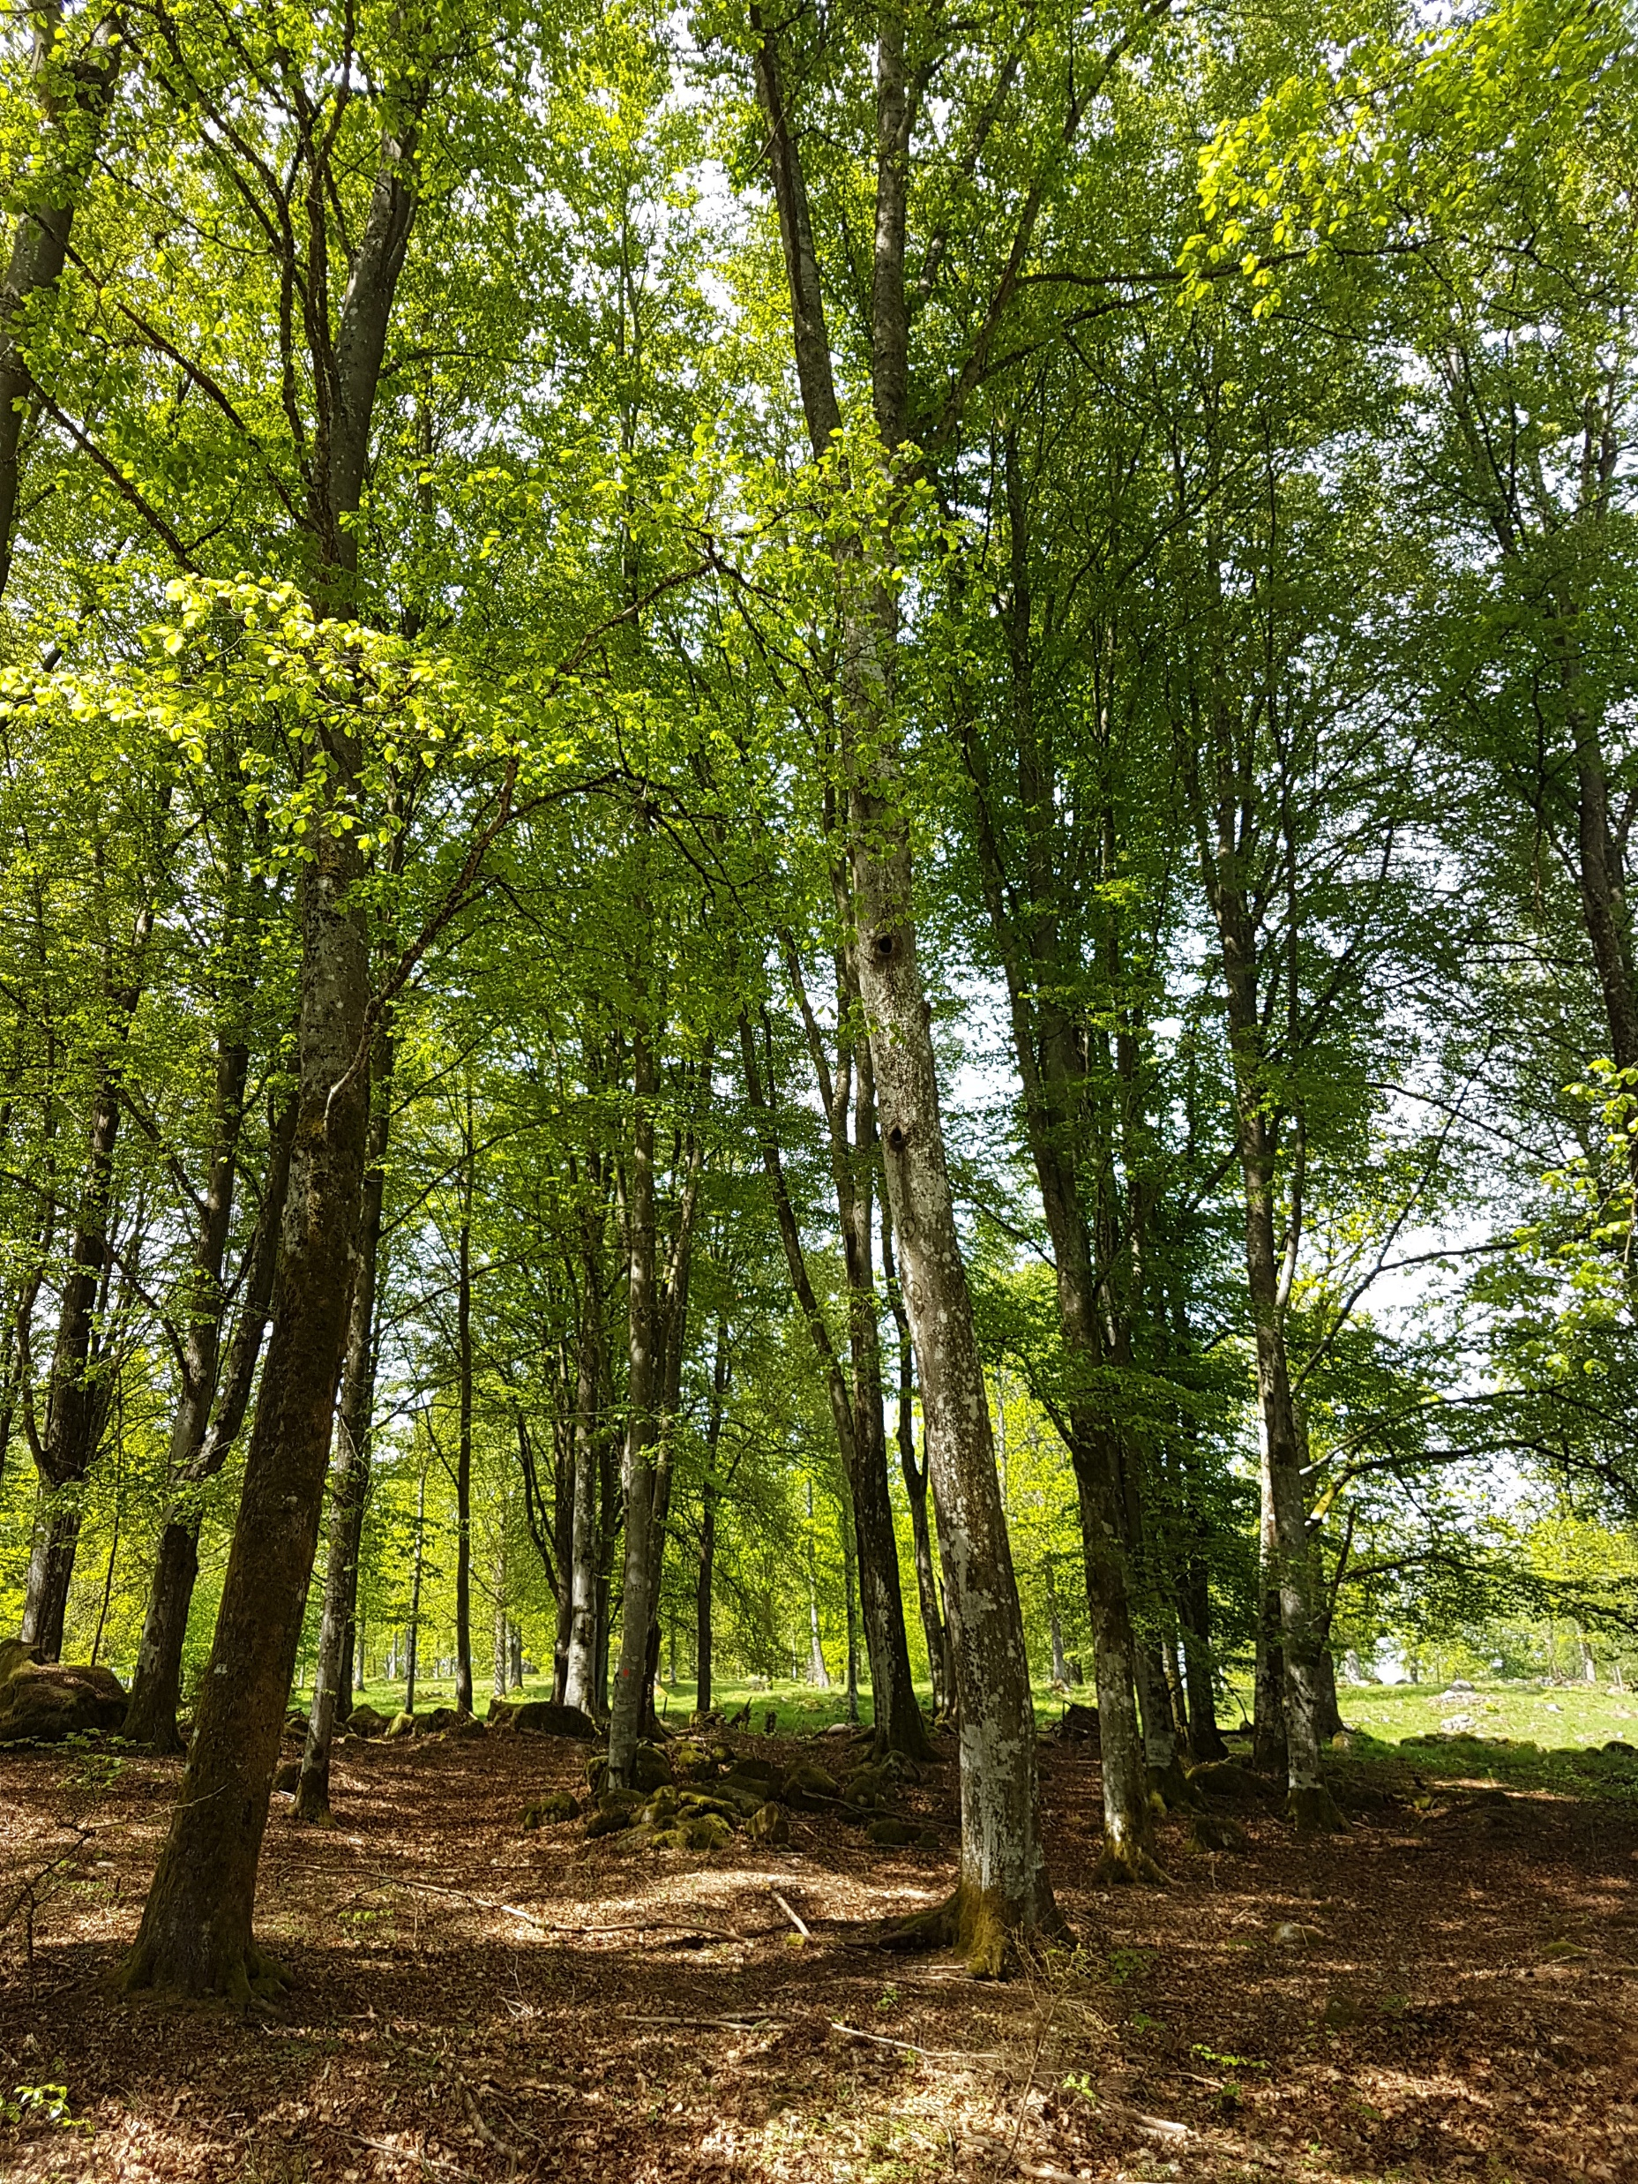
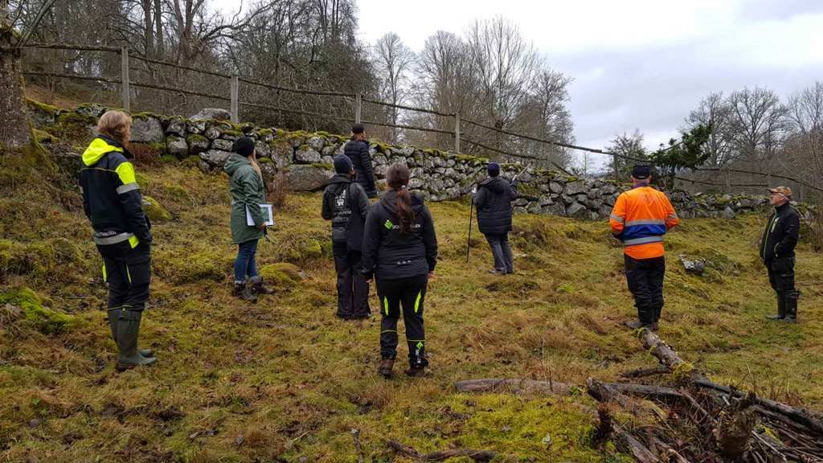
Rådgivning
Restaureringsstöd
Skogens miljövärde
Bidrag till stängsel (ÅGP)
Miljöersättningar
Särskild skötsel
Gräsfattig mark
Skogsbete
Natura 2000
Veteranisering
Foto: Länsstyrelsen i Jönköping

Slide 6
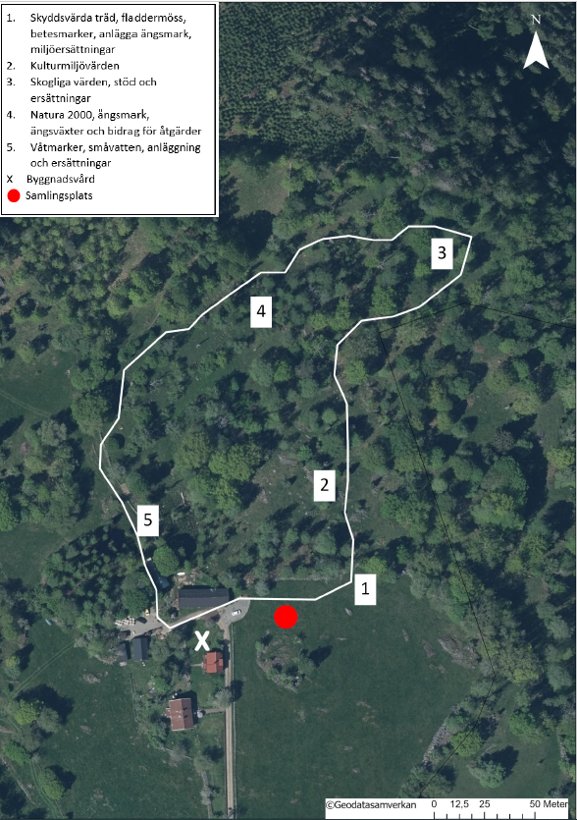
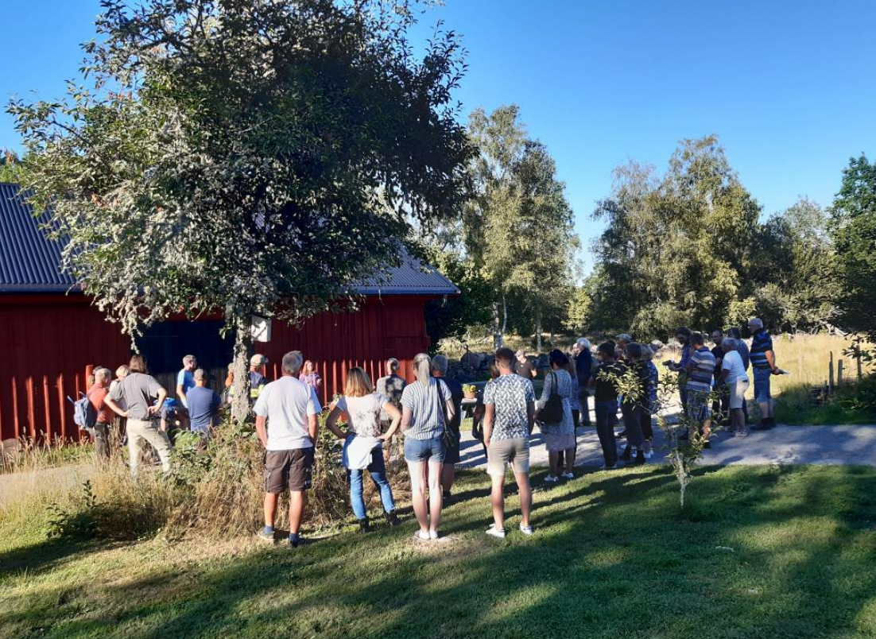
Bygdeträffar
Foto: Länsstyrelsen i Jönköping

Slide 7
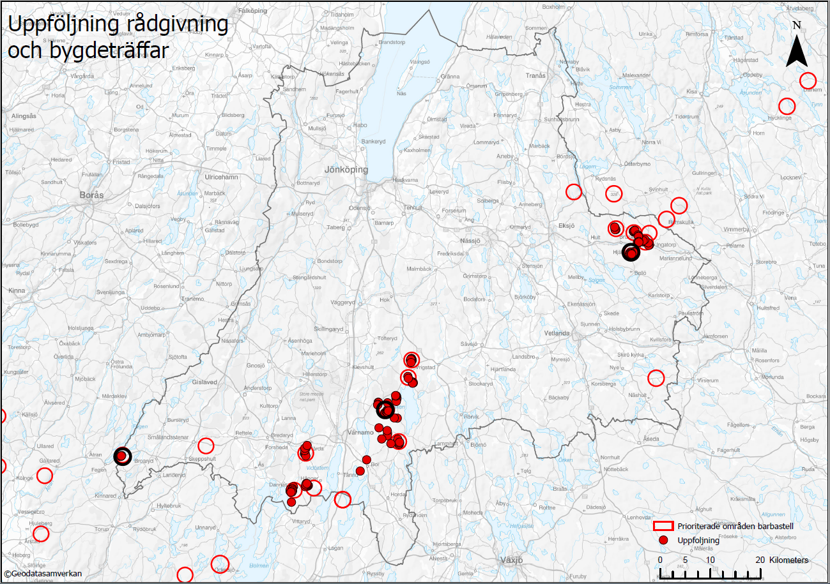
Uppföljning – rådgivning och bygdeträffar

Slide 8
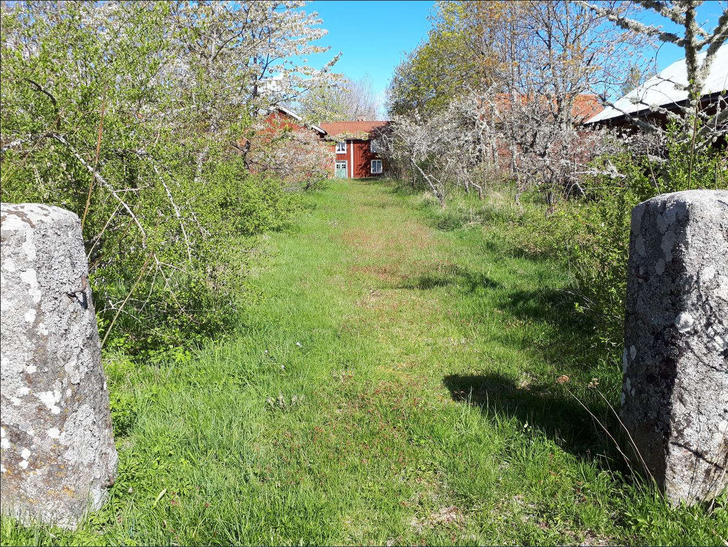
Många vinster med samverkan
Utgå från en art i rådgivningen och GI-arbetet
Barbastell - en bra paraplyart
Gynnar alla!
Fortsättning följer
Kolonimiljö. Foto: Länsstyrelsen i Jönköping

Slide 9
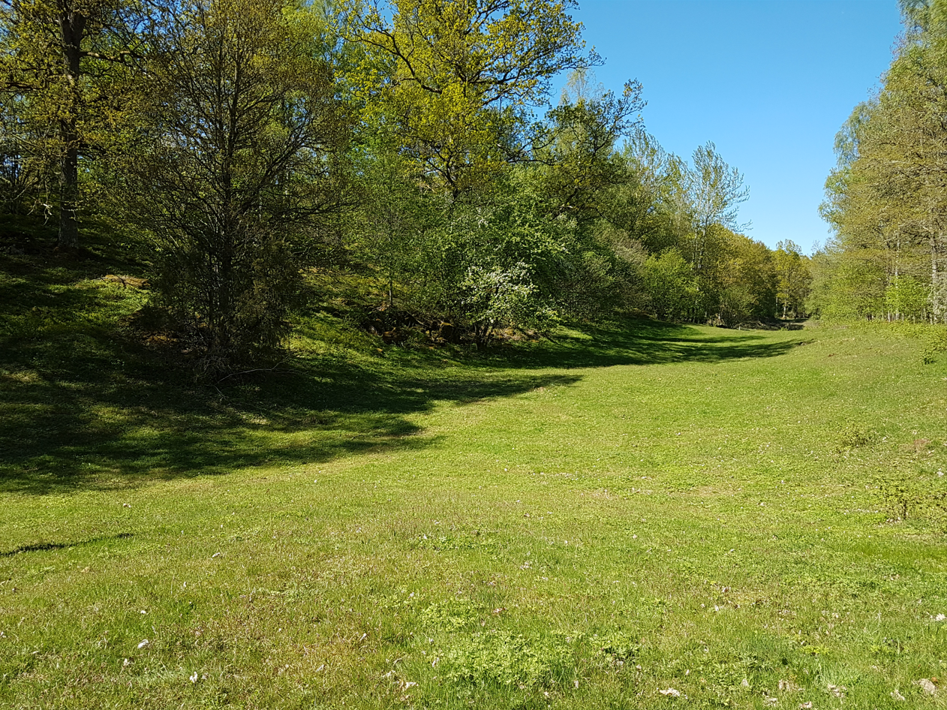
Kontaktuppgifter
Marielle Gustafsson
010 – 22 36 372
marielle.gustafsson@lansstyrelsen.se
Johanna Petersson
010 – 22 36 235
johanna.petersson@lansstyrelsen.se

